Slide 1
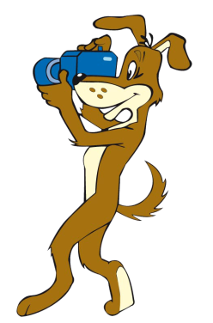


Тренажёр
«Таблица умножения»
Математика, 2 - 3 класс
УМК любой

Slide 2
Дорогой друг!
Шарик очень любит фотографировать. Хочешь узнать кого он сфотографировал? Тогда выполняй задания.
Желаю удачи!

Slide 3
Выбери тренажёр и нажми на карточку.

Slide 4
Используемые источники
Змей Горыныч
Шарик
Ромашки
Петушок
Шаблон пазлов

